Slide 1
Curs 5
Proiectarea rapoartelor
  Rezolvarea temei de viz/act tipuri resurse, din lab.5
  Arhitectura aplicațiilor ce utilizează rapoarte
  Proiectarea unui raport
  Functii predefinite associate raportului
2020

Slide 2
  Rezolvarea temei de viz/act tipuri resurse, din lab.5
Implementati aplicatia de vizualizare/actualizare a tipurilor de resurse (tabela RF, vezi model curs 4).
Un ecran cu vizualizare
Un ecran dupa o adaugare
Un ecran cu mesaj cheie semantica duplicat
Un ecran cu mesaj stergere entitate referita in alte tabele
Solutie:
Deoarece validarile principale (duplicat cheie semantica, stergere inregistrare referita in alte tabele) se efectueaza la nivelul bazei de date, vom incepe prin a implementa aceste validari, la nivelul bazei de date.

Slide 3

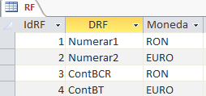
  Rezolvarea temei de viz/act tipuri resurse, din lab.5
Vom lucre cu tabela RF (tipuri de resurse financiare)

Slide 4
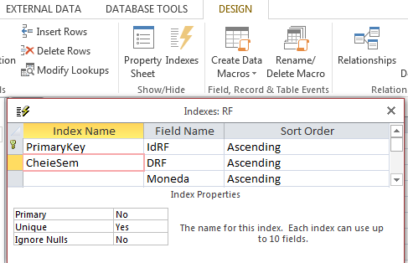
  Rezolvarea temei de viz/act tipuri resurse, din lab.5
Vom creea un index unic pt. cheia semantica compusa: DRF + Moneda
(1)
(2)
(3)

Slide 5
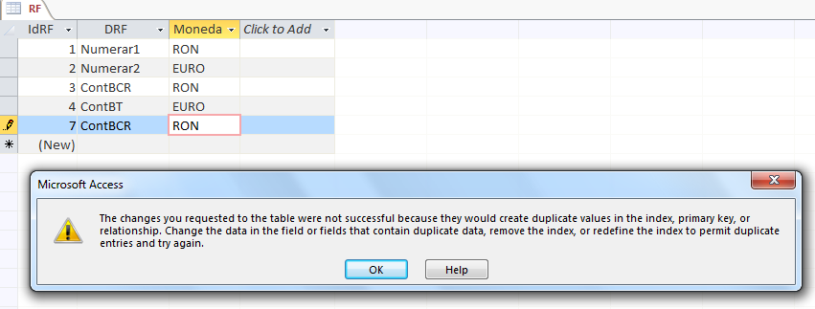
  Rezolvarea temei de viz/act tipuri resurse, din lab.5
Verificam functionarea indexului
Nu ne lasă să avem două înregistrări cu același DRF și aceiași Moneda.

Slide 6
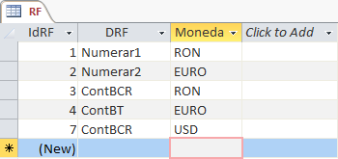
  Rezolvarea temei de viz/act tipuri resurse, din lab.5
În schimb, putem avea același DRF și monede diferite
Eroarea este emisa atunci când părăsim înregistrarea.

Slide 7
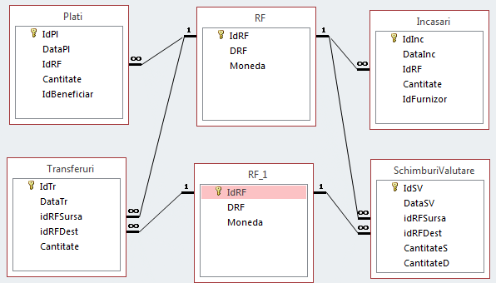
  Rezolvarea temei de viz/act tipuri resurse, din lab.5
Vom implementa acum integritatea referențială la ștergere, utilizand obiectul relationship (din optiunea DATABASE TOOLS)
Tabela RF trebuie sa apară de două ori, pt. că tabelele Transferuri și SchimburiValutare au câte două referințe câtre RF.

Slide 8
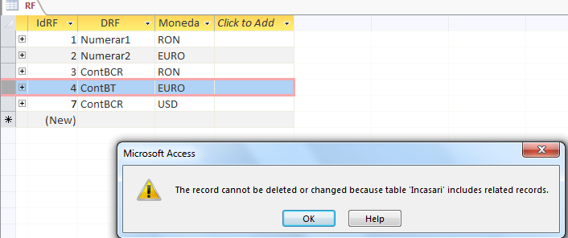
  Rezolvarea temei de viz/act tipuri resurse, din lab.5
Verificam integritatea referentială la ștergere
În schimb, putem șterge ultima înregistrare pt. că nu e referită în alte tabele.

Slide 9
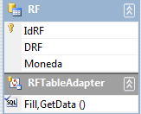
  Rezolvarea temei de viz/act tipuri resurse, din lab.5
Se creează o componentă DataSet, RFDS cu DataTable-ul RF
Cererea SQL
SELECT IdRF, DRF, Moneda
FROM RF

Slide 10
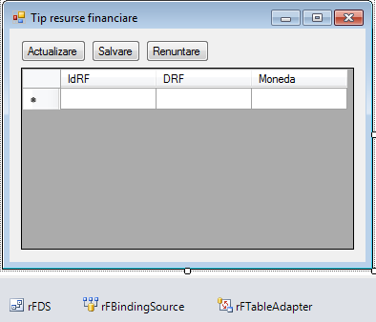
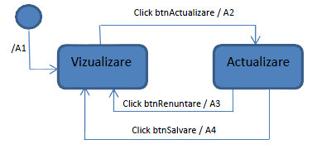
  Rezolvarea temei de viz/act tipuri resurse, din lab.5
Se configureaza form-ul, se leagă grid-ul la sursa de date si se implementeaza codul.
Logica de functionare

Slide 11
  Rezolvarea temei de viz/act tipuri resurse, din lab.5
private void config(bool v) {
dataGridView1.AllowUserToAddRows = !v;
dataGridView1.AllowUserToDeleteRows = !v;
dataGridView1.ReadOnly = v;
btnActualizare.Enabled = v;
btnSalvare.Visible = !v;
btnRenuntare.Visible = !v;
}
private void refresh() {
this.rFTableAdapter.Fill(this.rFDS.RF);
}
private void RF_Load(object sender, EventArgs e) {
//A1
config(true);
refresh();
}

Slide 12
  Rezolvarea temei de viz/act tipuri resurse, din lab.5
private void btnActualizare_Click(object sender, EventArgs e) {
//A2
config(false);
}
private void btnSalvare_Click(object sender, EventArgs e) {
//A4
try {
rFTableAdapter.Update(rFDS.RF);
config(true);
refresh();
}
catch (Exception exc) {
string s = exc.Message;
if (s.IndexOf("duplicate values") > 0)
MessageBox.Show("Inregistrare deja existenta !");
else if (s.IndexOf("cannot be deleted") > 0)
MessageBox.Show("Ati sters inregistrari referite in alte tabele !");
}
}

Slide 13
  Rezolvarea temei de viz/act tipuri resurse, din lab.5
private void btnRenuntare_Click(object sender, EventArgs e) {
//A3
config(true);
refresh();
}
private void dataGridView1_UserDeletingRow(object sender, DataGridViewRowCancelEventArgs e) {
const string mesaj = "Confirmati stergerea";
const string titlu = "Stergere inregistrare";
var rezultat = MessageBox.Show(mesaj, titlu, MessageBoxButtons.YesNo,
MessageBoxIcon.Warning);
if (rezultat == DialogResult.No) e.Cancel = true;
}

Slide 14
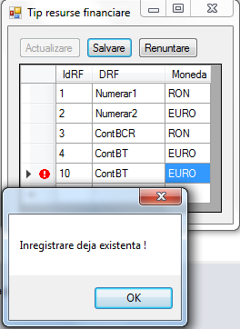
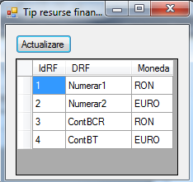
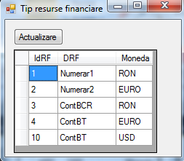
  Rezolvarea temei de viz/act tipuri resurse, din lab.5
Un ecran cu vizualizare Un ecran dupa o adaugare Un ecran cu mesaj cheie semantica
duplicat

Slide 15
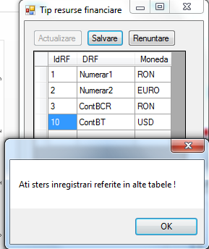
  Rezolvarea temei de viz/act tipuri resurse, din lab.5
Un ecran cu mesaj stergere entitate referita in alte tabele

Slide 16
  Arhitectura aplicațiilor ce utilizează rapoarte
Vom folosi tehnologia Microsoft Report ce utilizează Report Definition Language Client/ClientSide (RDLC)
Avem nevoie de :
o componentă Form (pt. prezentarea raportului) ce utilizează un obiect ReportViewer ce poate fi luată din ToolBox (grupajul Reporting).
o componentă Report (pt. definirea raportului) atașată aplicației
o componentă DataSet pt. definirea datelor necesare raportului. DataSet-ul conține o componentă DataTable ce conține date din baza de date, aduse printr-o cerere SQL (TableAdapter)
Această tehnologie poate fi folosită atât pt. aplicațiile desktop cât și WEB.

Slide 17
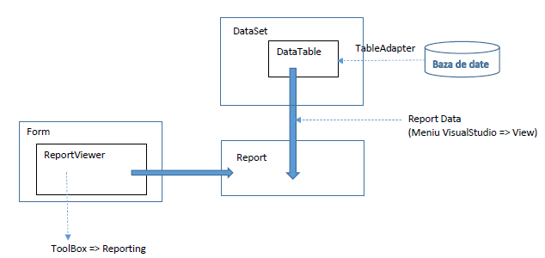
  Arhitectura aplicațiilor ce utilizează rapoarte
Tehnologia Microsoft

Slide 18
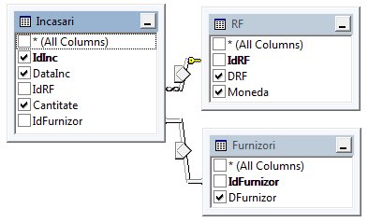
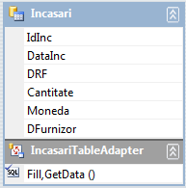
  Proiectarea unui raport
Vom exemplifica utilizarea rapoartelor printr-o aplicatie care afiseaza sub forma unui raport, incasarile din baza de date.
Pas 1 Proiectarea datelor (IncasariDS)
SELECT Incasari.IdInc, Incasari.DataInc, RF.DRF, Incasari.Cantitate, RF.Moneda, Furnizori.DFurnizor
FROM ((Incasari LEFT OUTER JOIN
Furnizori ON Incasari.IdFurnizor = Furnizori.IdFurnizor) LEFT OUTER JOIN
RF ON Incasari.IdRF = RF.IdRF)

Slide 19
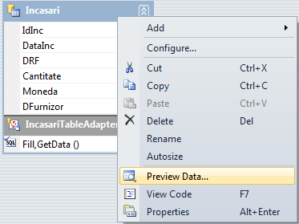
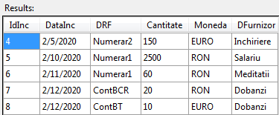
  Proiectarea unui raport
Testam functionarea TableAdapter-ului:
Din aceasta tabela isi va lua date raportul.

Slide 20
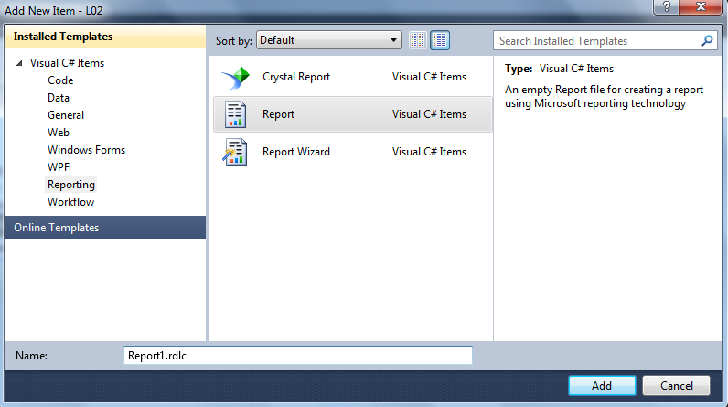
  Proiectarea unui raport
Pas 2 Proiectarea raportului: adaugam aplicatiei o componenta Report

Slide 21
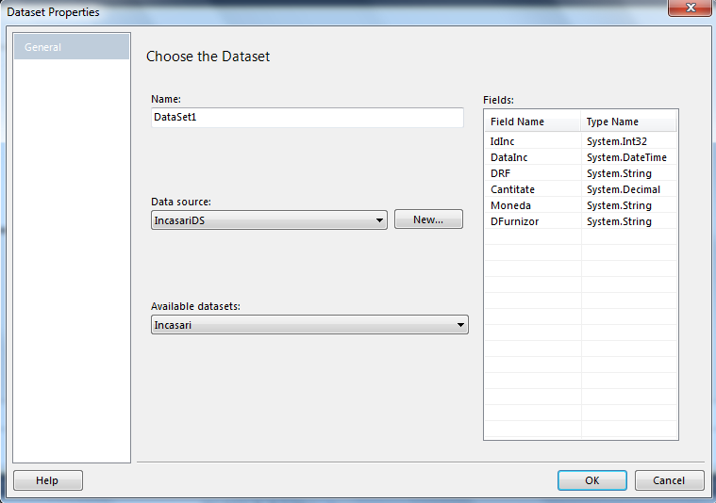
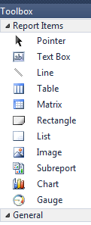
  Proiectarea unui raport
Se activeaza un designer pt. raport.
Dispunem de ToolBox
Adaugam o componenta
TextBox si o componenta Table.
Completam Data source
Completam Available datasets

Slide 22
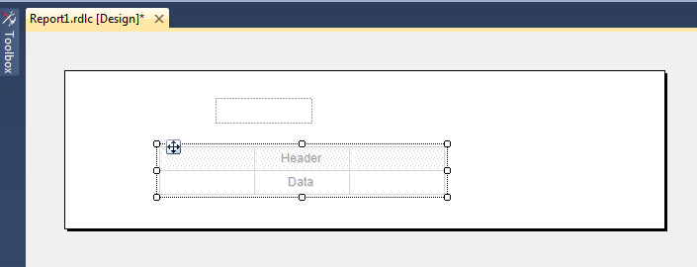
  Proiectarea unui raport
Structuram raportul
Text Box
Table

Slide 23
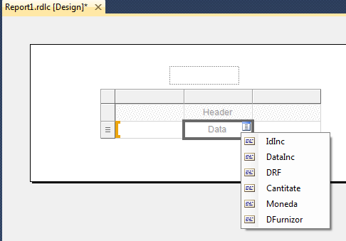
  Proiectarea unui raport
Structuram tabela
Alegem coloana si editam header-ul, asa cum dorim.
Putem adauga coloane noi, sau sa stergem coloane.

Slide 24
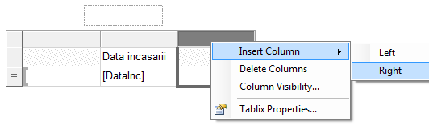
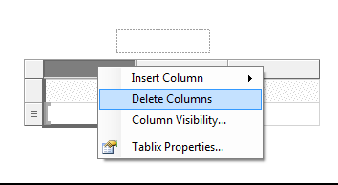
  Proiectarea unui raport
Click dr pe antetul unei coloane. Putem insera la stanga sau la dreapta de coloana selectata.

Slide 25
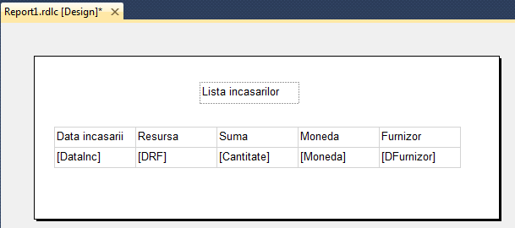
  Proiectarea unui raport
Obtinem urmatoarea structura:

Slide 26
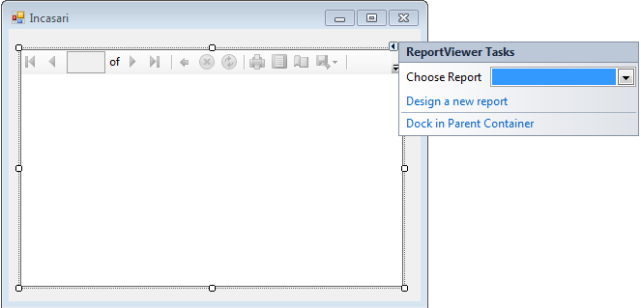
  Proiectarea unui raport
Pas 3 Proiectarea form-ului. Adaugam un nou form Incasari, aplicatiei.
Struncturam form-ul:
ReportViewer
(din ToolBox)

Slide 27
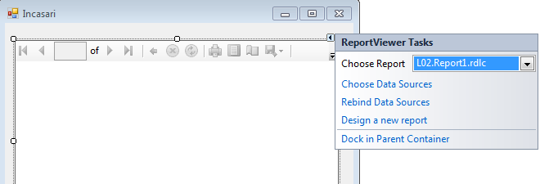
  Proiectarea unui raport
Configuram ReportViewer-ul: la optiunea Choose Report, selectam componenta Report din aplicatie (Report1.rdlc)

Slide 28
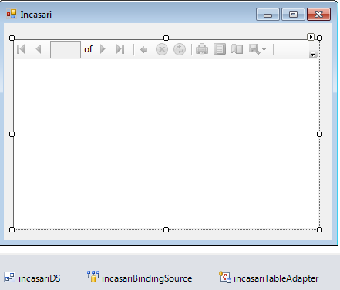
  Proiectarea unui raport
Dupa configurare, vedem in partea de jos, obiectele specific conectarii la date.

Slide 29
  Proiectarea unui raport
Codul form-ului:
namespace L02 {
public partial class Incasari : Form {
public Incasari() {
InitializeComponent();
}
private void Incasari_Load(object sender, EventArgs e) {
// TODO: This line of code loads data into the 'IncasariDS.Incasari' table.
this.IncasariTableAdapter.Fill(this.IncasariDS.Incasari);
this.reportViewer1.RefreshReport();
}
}
}
Acest cod a fost generat automat. Sa remarcam incarcarea DataTable-ului Incasari si
Solicitarea afisarii raportului prin metoda RefreshReport()

Slide 30
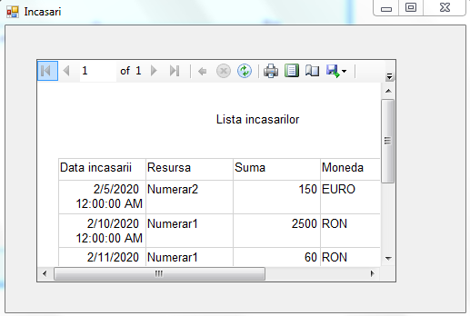
  Proiectarea unui raport
Executam aplicatia:

Slide 31
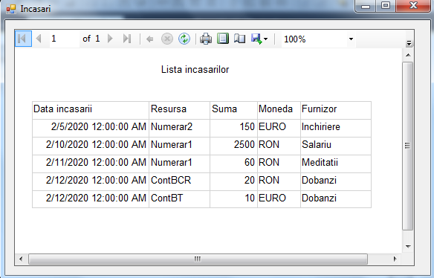
  Proiectarea unui raport
Ajustam dimensiunea coloanelor cu designer-ul raportului si
dimensiunea reportViewer-ului cu designer-ul form-ului:

Slide 32
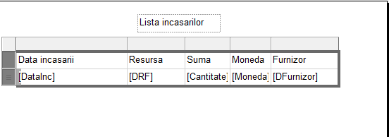
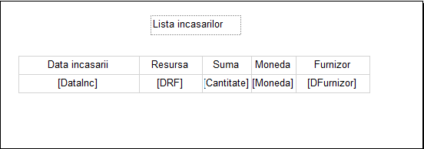
  Proiectarea unui raport
O alta ajustare: atat header-ele cat si datele sa fie aliniate central:
selectam atat toate header-ele cat si toate coloanele.
Din prorietati selectam TextAlign => Center

Slide 33
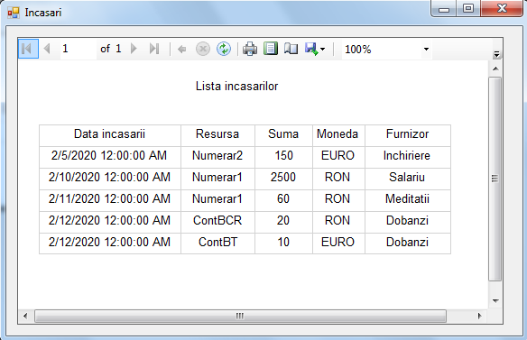
  Proiectarea unui raport
Executie

Slide 34
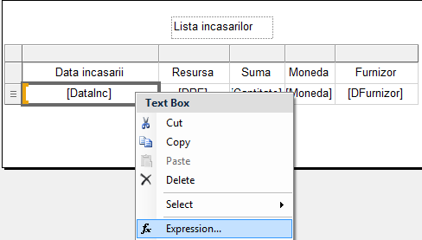
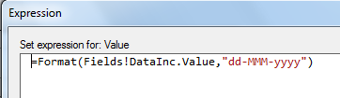
  Proiectarea unui raport
Configurarea formatului datelor: sa afisam data incasarii sub forma zi-luna-an
Click dr pe campul de date al coloanei => Expression

Slide 35
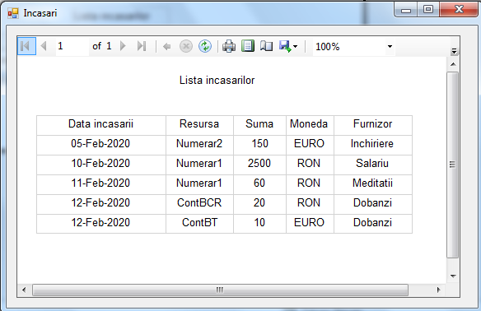
  Proiectarea unui raport
Executie:

Slide 36
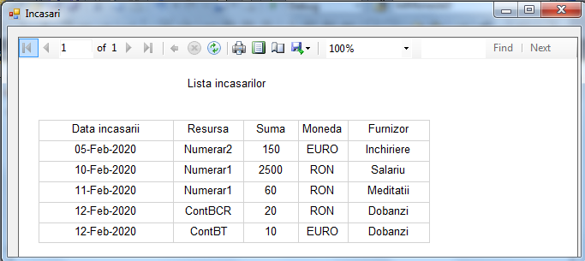
  Proiectarea unui raport
Functii predefinite associate raportului:
Export in
Excel
PDF
WORD
Navigator pagini
Listare la imprimanta
Print layout
Page setup
Zoom
Text de cautat
Find first
Find next

